Slide 1
Приложение: «Дневник выполнения спортивных задач»
Автор: Тимошин Борислав Игоревич

Slide 2

Идея проекта
Приложение предназначено для спортсменов и людей, занимающихся физкультурой, которые хотят заносить и отслеживать результаты своих спортивных целей. Оно предоставляет возможность записывать результаты своих спортивных задач, добавлять комментарии к ним и просматривать свои достижения в динамике. Таким образом, пользователи могут удобно отслеживать свой прогресс в тренировках, видеть свои улучшения или ухудшения со временем.

Slide 3
Использованные технологии
Python: язык программирования
Основные библиотеки и модули:
PyQt5: создание графического дизайна
Sqlite3: хранение информации (база данных)
Matplotlib: для построения графика
Datetime: для работы со временем

Slide 4
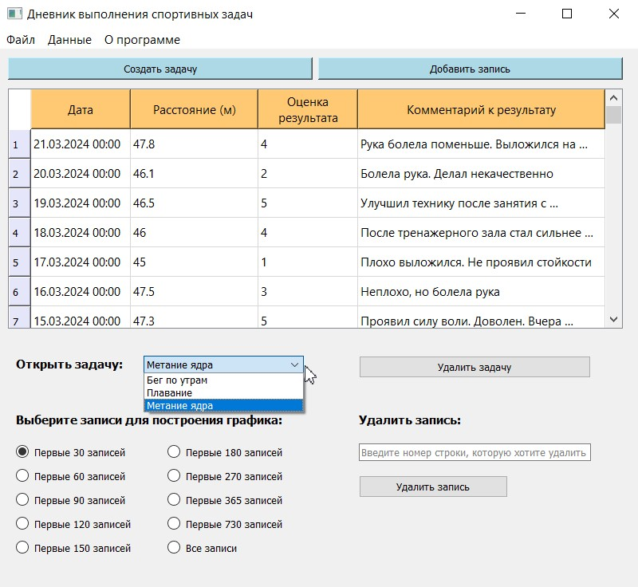
Основное окно
Составляющие главного окна: создание задания, перемещение между заданиями, показ таблицы с результатами, занесение в таблицу результатов заданий (дата, результат, оценка, комментарий) и их удаление. Результаты в таблице отсортированы по дате. Также есть возможность:
Скачать таблицу с результатами в формате .xlsx, .csv
Посмотреть или скачать график с результатами. Для этого надо выбрать сколько записей (результатов) будет в графике. По умолчанию – первые 30 записей.
Удалить задачу, если появилась необходимость.
Удалить запись (результат) из таблицы по номеру строки в таблице.

Slide 5
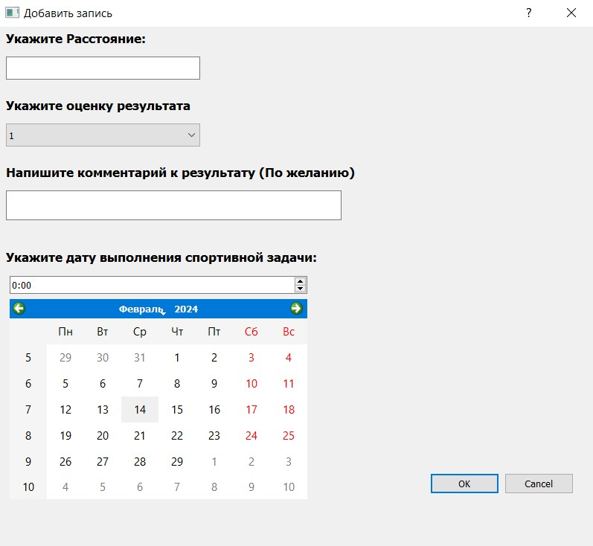
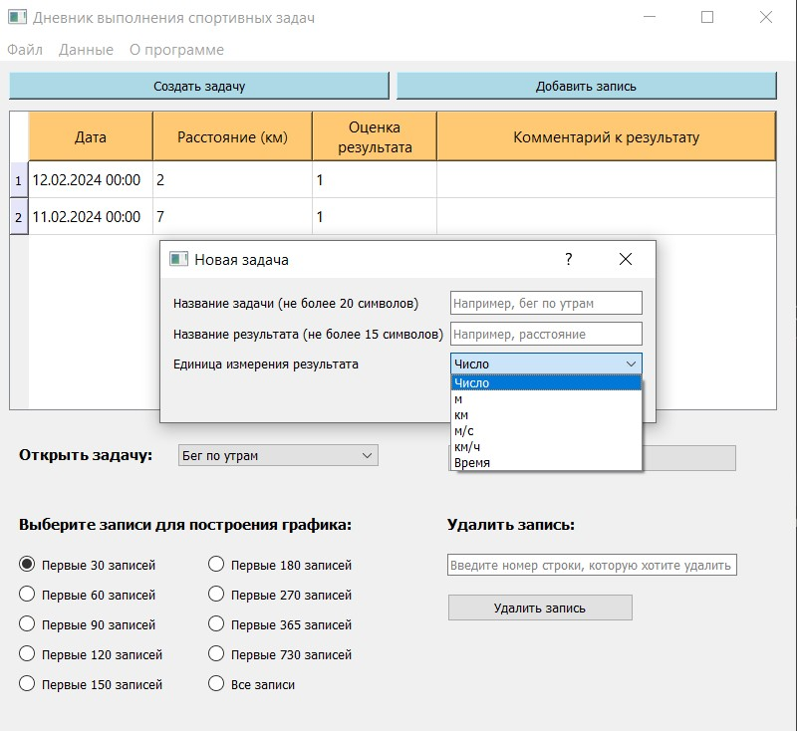
Примеры создания задания и записи результата в таблицу

Slide 6
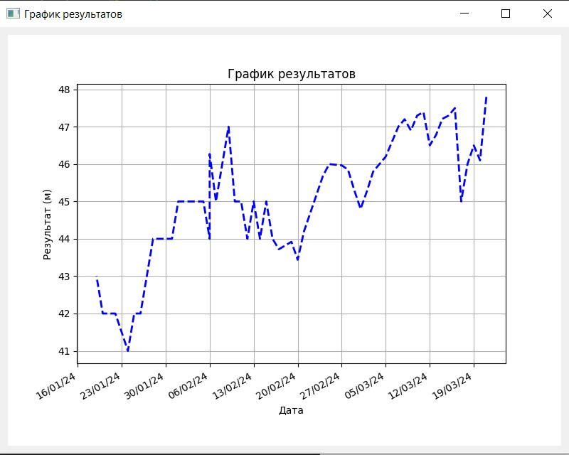
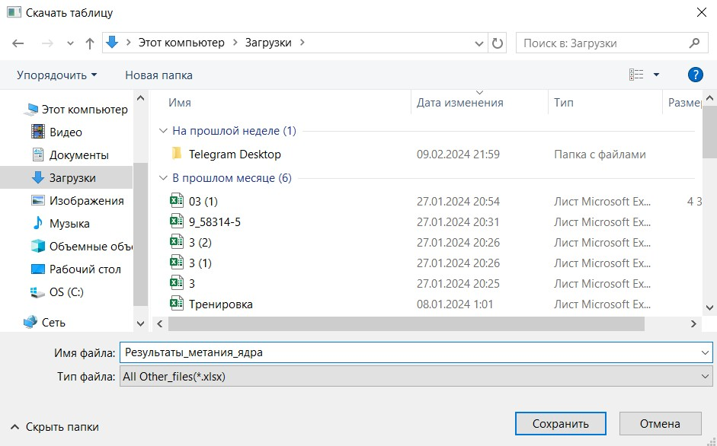
Примера графика и скачивания таблицы с результатами

Slide 7
Выводы. Планы на будущее
В заключение, могу сказать, что данный проект открывает новые возможности для спортсменов и людей, занимающихся физкультурой. Приложение поможет тренирующемуся вести учёт своих результатов. Анализ графика результатов и комментарии к результатам могут помочь тренеру сделать выводы, как улучшить прогресс своего ученика. Возможность скачивания графика или таблицы с результатами в отдельный файл позволит тренирующимся делиться им с другими людьми (например, с учителем физкультуры). Это приложение может помочь многим, кто стремится к здоровому образу жизни и достижению спортивных успехов.
В будущем хотелось бы добавить просмотр максимального, минимального и среднего результатов в таблице, а также поиск данных в таблице.

